Slide 1

Projeto Gimnasium Block

Slide 2
Integrantes
Flávio dos Santos Diniz
Lucas Henrique Paes de Carvalho

Slide 3
Requisitos
RF01-cadastramento de informações do responsável, indispensável
RN01-deve-se disponibilizar uma lista de nomes que irão utilizar
RN02-deve-se descrever a finalidade(esporte) para o uso do ginásio
RF02-Exibição dos horários, , indispensável
RN03-horarios vagos e horários indisponíveis
RF03-Preenchimento do horário escolhido, RF01, indispensável
RN04-Verificar horas incompatíveis
RF04- Acompanhar a situação do requerimento
RF05- Ver todos os requerimentos

Slide 4
Sprints de interações
Sprints | Data | Função
I | 16/05 | Cadastramentos
II | 30/05 | Complementar horas, e pesquisa

Slide 5
Previsão da Sprint I
Atividade | Responsável | Estimativa
Modelagem do projeto no Spring Tool | Flávio | 1
Escolha e montagem da modelagem(templete) das paginas | Lucas | 1
Desenvolvimento de cadastro principal | Flavio | 6
Desenvolvimento da requisição das horas | Lucas | 6
Testes e Correções | Ambos | 3

Slide 6
Sprint I -
Atividade | Status | Execução | Esforço/Responsável
Modelagem do projeto no Spring Tool | Feito/Finalizado | Tempo Estimado | 4 – Flávio – Certo conhecimento na plataforma
Escolha e montagem da modelagem (Templete) das paginas | Feito/Finalizado | Tempo Estimado | 9 – Lucas – Devido a necessidade de aprendizagem de html
Desenvolvimento de cadastro principal | Feito/uma pendência Testes, OK | Tempo Estimado | 7 – Flávio – cadastramento ok
Desenvolvimento da requisição das horas | Em desenvolvimento /a ser integrado | Atrasado | 10 – Lucas – Passando pelo curso de aprendizagem
Testes e Correções | Em desenvolvimento | Dentro do prazo | 5 – Ambos -

Slide 7
Desempenho das atividades
Modelagem do projeto no Spring Tool – Feito todos os pacotes e montagem do pom.xml. Colocando os requisitos necessários, como exemplo: o JPA, conexão com mysql, tomcat, devtools e thymeleaf. E adicionando o Jquery e o bootstrap.
Escolha e montagem da modelagem (Templete) das paginas – foi implementado com o navbar do bootstrap, juntamente com forms.

Slide 8
Desempenho das atividades
Desenvolvimento de cadastro principal – foi desenvolvido a classe principal(Requerimento), com base de receber as informações do usuário responsável pela solicitação. Juntamente com sua pagina de controller. O mesmo sendo valido para classe participante. Existindo uma relação entre as duas classes. O mesmo valerá para o horário, que será desenvolvido nessa próxima sprint.
Existe apenas uma questão da chave estrangeira, que não esta sendo salva.

Slide 9
Desempenho das atividades
Desenvolvimento da requisição das horas – Não foi desenvolvida a classe responsável pra salvar as informações. Sendo montada apenas o html. Esta sendo estudada como será a montada a tabela.
Testes e Correções – Foi executada o teste em cada cadastramento e executado com êxito.

Slide 10
Retrospectiva da Sprint
Como já tinha sido levantado os requisitos funcionais. O começo dessa Sprint foi por parte já do desenvolvimento do projeto. Passando pela criação do Maven e o começo do desenvolvimento. Sendo utilizado o JPA para uso de banco de dados e moduladores para facilitação do trabalho.
Ao final dessa Sprint foi concluída o requisito funcional 01, e suas regras, dentro do que foi previsto. Das atividades esperadas, dentro do esperado, apenas as pendências a ser finalizado.

Slide 11
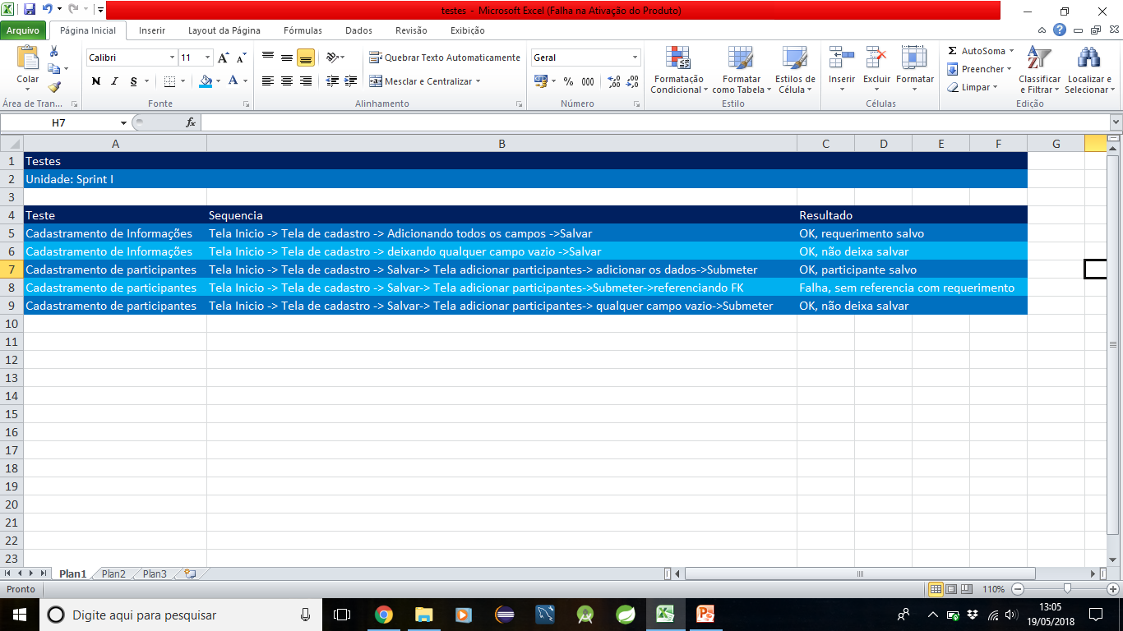
Teste da unidade

Slide 12
Backlog das Sprint II
COD | Atividade | Responsável | Estimativa | Esforço
Atv01 | Finalizar o cadastramento do cadastro principal | Flávio | 3 | 6
Atv02 | Finalização do cadastramento de horas e sua disponibilidade | Lucas | 11 | 10
Atv03 | Implementação da parte de pesquisa de um Requerimento. | Flávio | 11 | 7
Atv04 | Testes e Correções | Ambos | 3 | 6

Slide 13
Detalhamento da Sprint II
Atv01 –
I - Salvar o fk de requerimento em participante, depois de recuperar o ultimo salvo.
II-Listar apenas os participantes referentes ao requerimento em aberto.
Atv02 –
I- Realizar o cadastramento de horas no sistema.
II- Preencher a tabela dos horários que estão sendo utilizados.
Atv03 – Preencher a tabela de pesquisa com os requerimentos salvos(solicitados).

Slide 14
Backlog das Sprint III
COD | Atividade | Responsável | Estimativa | Esforço
Atv01 | Refinar a aplicação | Lucas | 5 | 6
Atv02 | Modificar situação do requerimento | Flávio | 8 | 8

